Slide 1
Algoritmos ‘de ordenação’ {
Algoritmos.c
EstruturaDeDados.h
[Insertion Sort]
Membros[1] = {Juliano Laranjeira};
}
Estrutura de dados

Slide 2
O que é um ‘Insertion Sort?’;
Algoritmos.c
EstruturaDeDados.h
Imagine que você está organizando uma mão de cartas em um jogo de baralho. Você começa com as cartas embaralhadas e quer colocá-las em ordem crescente.
Como você organiza as cartas? Irei citar um exemplo.
Você pega uma carta da sua mão: Essa é a carta que você vai inserir na posição correta.
Você compara essa carta com as cartas que já estão organizadas na sua outra mão: Você procura o lugar certo para inseri-la, de forma que a ordem crescente seja mantida.
Você insere a carta na posição correta: Abre espaço entre as cartas já organizadas e coloca a nova carta no lugar certo.
Você repete esse processo para cada carta da sua mão: Até que todas as cartas estejam organizadas.
No Insertion Sort funciona de forma semelhante:
A lista é dividida em duas partes: uma parte ordenada (inicialmente vazia) e uma parte não ordenada.
O algoritmo percorre a parte não ordenada, pegando um elemento de cada vez.
Para cada elemento, ele procura a posição correta na parte ordenada e o insere lá, mantendo a parte ordenada sempre em ordem.
No final, toda a lista estará ordenada.
Estrutura de dados

Slide 3
Algumas ‘vantagens’ {
01
02
03
Algoritmos.c
EstruturaDeDados.h
Algoritmo simples
< Possui uma lógica fácil e intuitiva, sendo fácil de entender >
Útil em tempo real
< Processa elementos à medida que eles chegam >
Requer pouca memória
< Por ser um algoritmo “in-place”, não requer muita memória extra >
}
Estrutura de dados

Slide 4
Algumas ‘desvantagens’ {
01
02
03
Algoritmos.c
EstruturaDeDados.h
Ineficiente em listas grandes
< Complexidade O(n²) em seu pior caso >
Muitas trocas de elemntos
< Pode ser ineficiente dependendo da situação >
Não paralelizável
< Sua abordagem dificulta a divisão do trabalho entre múltiplos processadores ou threads >
}
Estrutura de dados

Slide 5
Quando não usar {
Algoritmos.c
EstruturaDeDados.h
< Listas grandes, devido a sua alta complexidade, sendo O(n²) .
Tarefas que necessitem multiprocessamento >
}
Quando usar {
< Listas pequenas.
Listas quase ordenadas.
Inseração incremental de elementos. >
}
Estrutura de dados

Slide 6
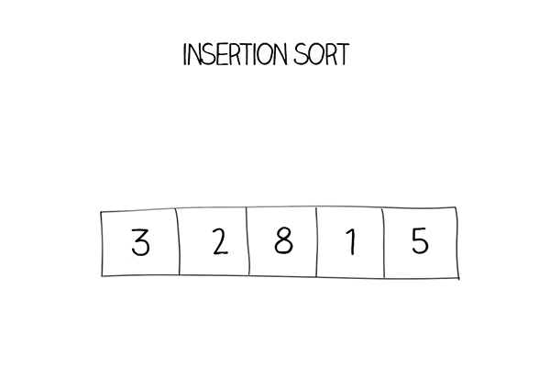
Exemplo {
Algoritmos.c
EstruturaDeDados.h
}
Estrutura de dados

Slide 7
Implementação simples {
Algoritmos.c
EstruturaDeDados.h
void insertion_sort(int array[], int lenght){
int j = i - 1;
while(j >= 0 && array[j] > aux) {
array[j + 1] = array[j];
j--;
}
array[j + 1] = aux;
}
}
}
Estrutura de dados

